Slide 1
Presentación de Practicas Preprofesionales
Desarrollo de una Interfaz Gráfica para la biblioteca de la Institución Educativa Ricardo Flórez Gutiérrez”
Responsable : Pedro Andamayo Quito
Asesor : Mg. Elmer Santiago Chuquiyauri Saldivar

Slide 2

DESCRIPCION DE LA INSTITUCIÓN EDUCATIVA

Slide 3
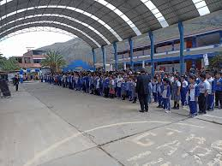
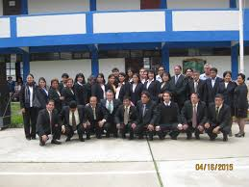
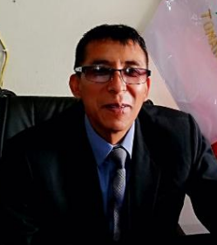

La institución consta de:
794 - Alumnos 31 - Profesores
Implicados:
Director: Víctor Felix Huanca Dionicio
Bibliotecario: Fredy Raúl Barrueta Orna

Slide 4
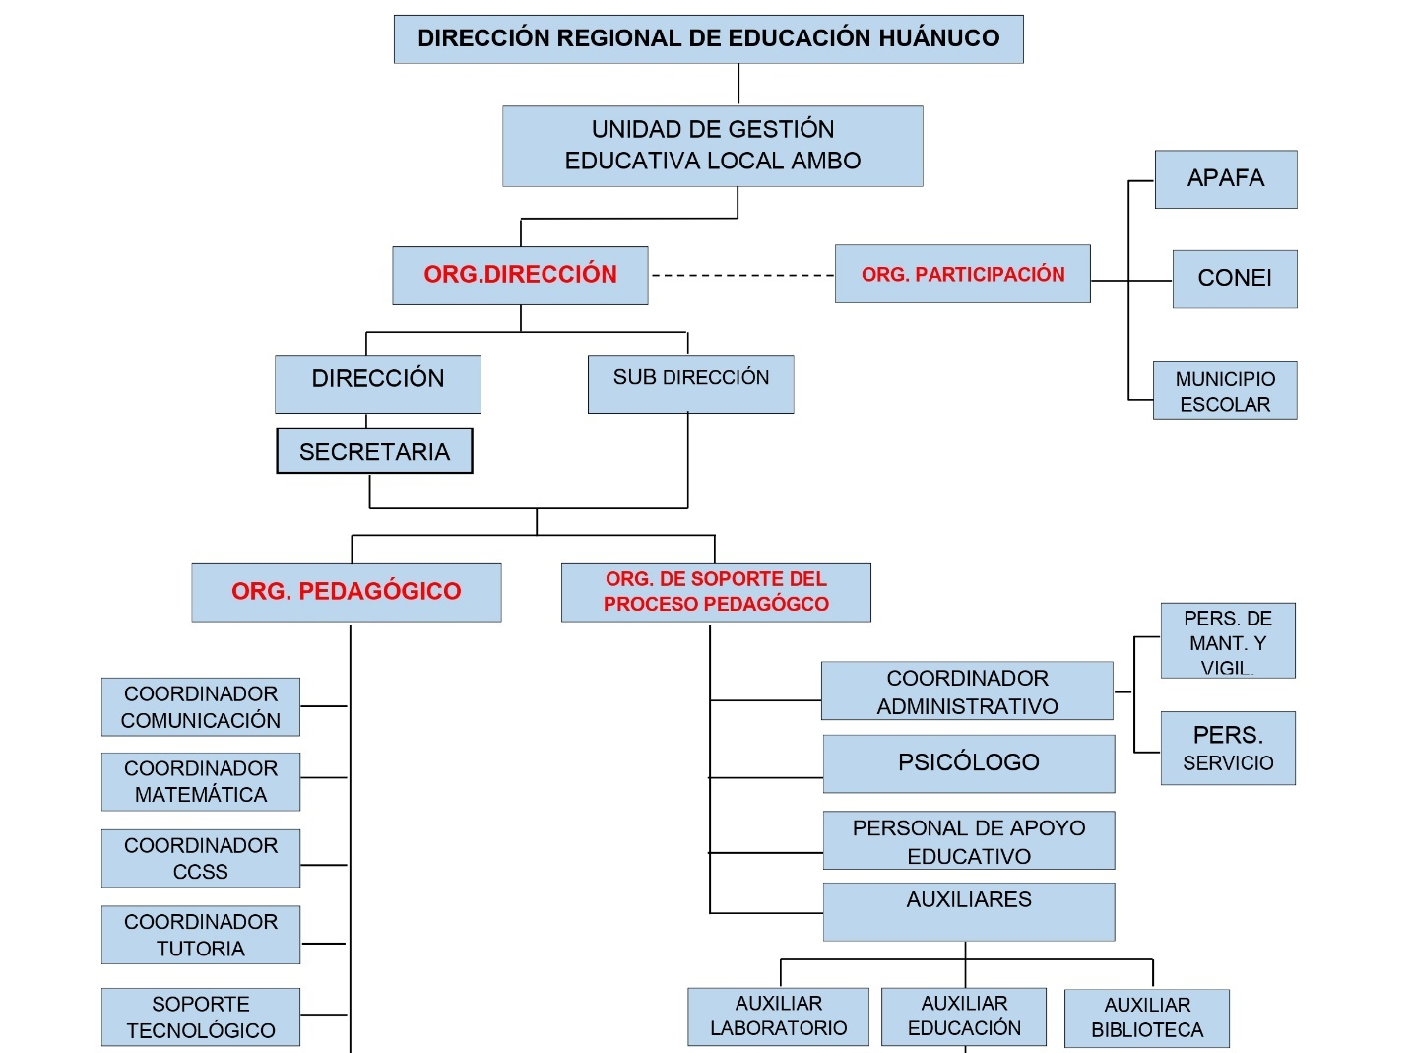
Organigrama

Slide 5
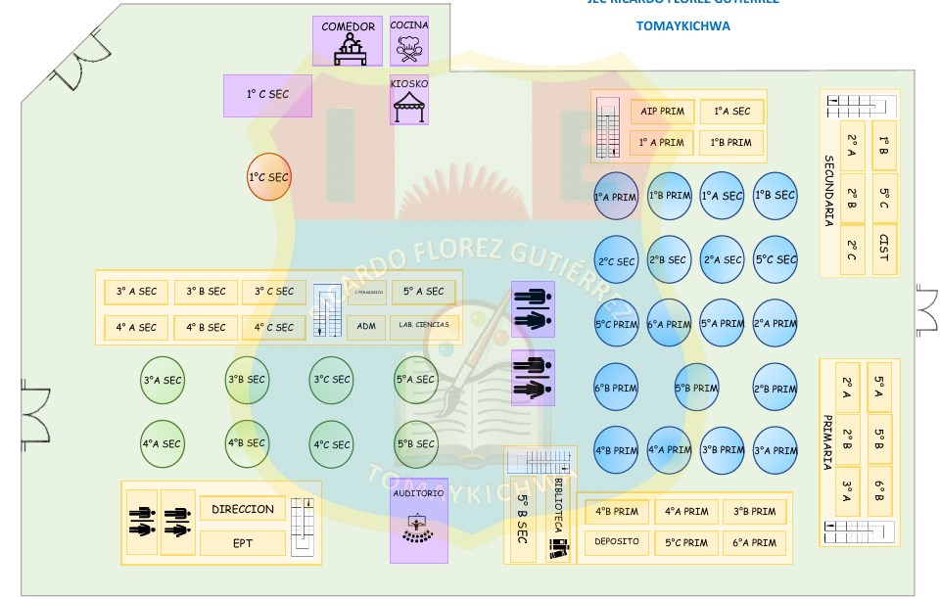
Plano de la Institución

Slide 6
Plano de la Institución

Slide 7
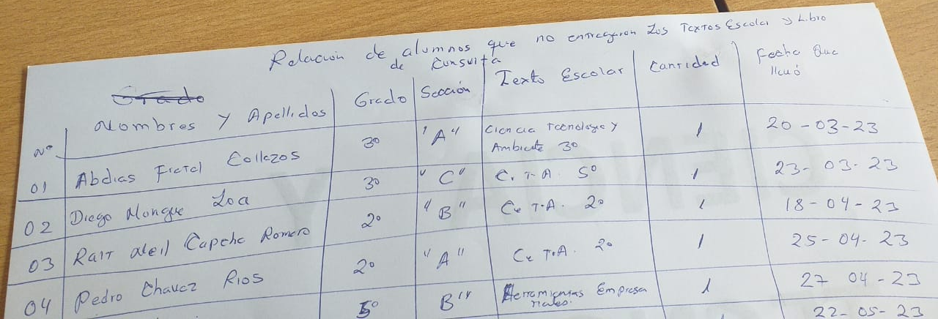
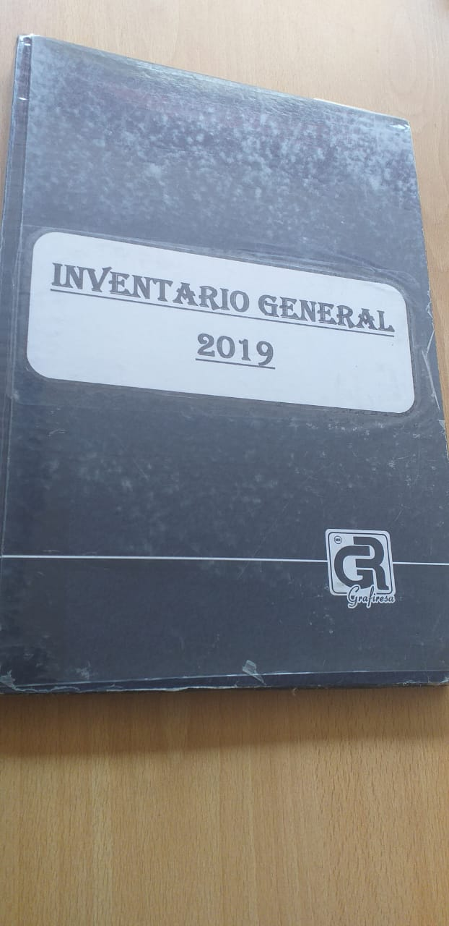
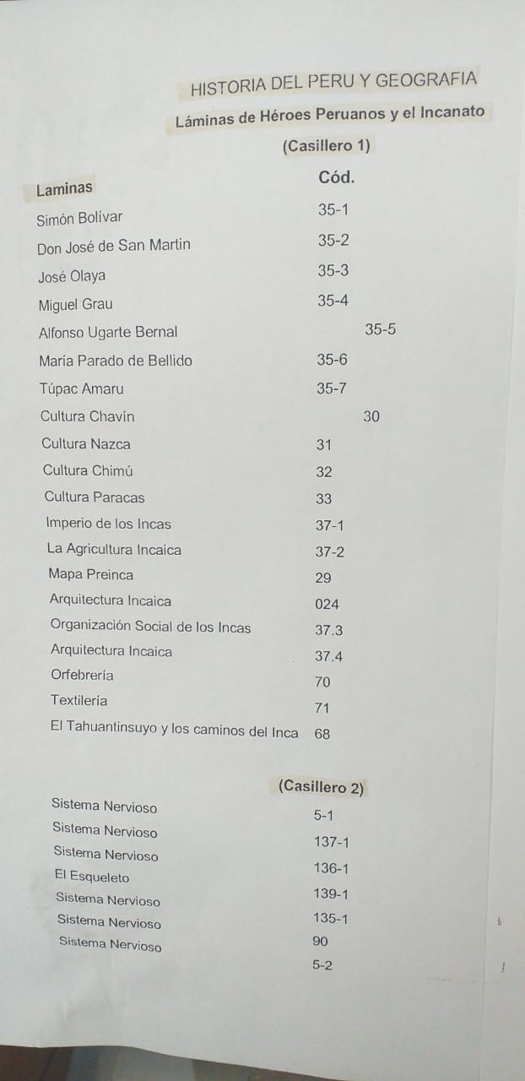
SEGUIMIENTO
EFICIENCIA
CENTRALIZACIÓN
DIAGNÓSTICO DEL PROBLEMA
Dependencia de Métodos Manuales
Riesgo de Errores y Pérdida de Información
Limitaciones en la Eficiencia y Escalabilidad
Falta de Centralización de la Información
Dificultad para Realizar Seguimiento
Riesgo de Pérdida de Datos

Slide 8
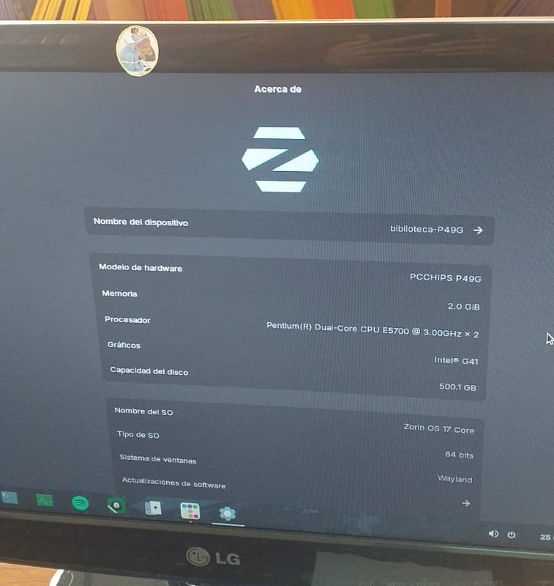

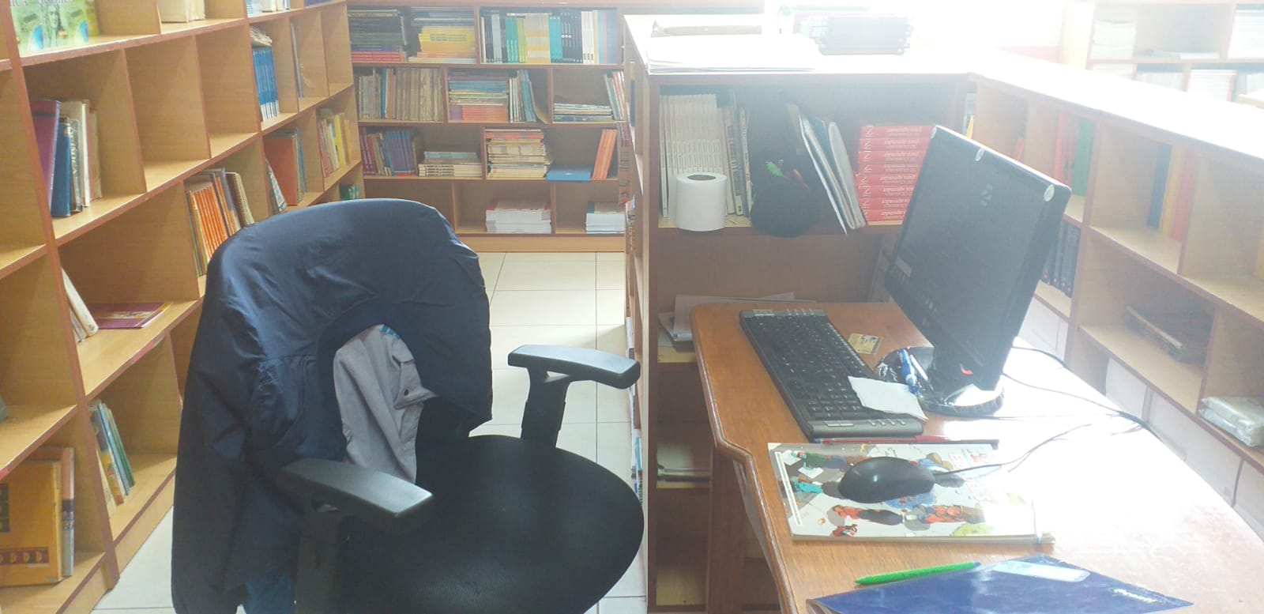
Nombre | Biblioteca-P49G
Tarjeta Madre | PCCHIPS P49G
Memoria | 2.0 GB
Procesador | Pentium(R) Dual-Core CPU E5700 @ 3.00GHz x 2
Gráficos | Intel® G41
Capacidad del disco | 500.1 GB
Nombre del SO | Zorin OS 17 Core
Tipo de SO | 64 bits

Slide 9

OBJETIVO GENERAL
Desarrollar una interfaz gráfica funcional y eficiente para la gestión de la biblioteca de la institución Educativa Ricardo Flórez Gutiérrez, que permita mejorar la organización y accesibilidad de la colección de libros y laminas, así como facilitar la administración de préstamos y devoluciones.
Y especifico

Slide 10
OBJETIVO ESPECIFICOS
Análisis de requerimientos
Diseño del diagrama de casos de uso
Diseño del diagrama entidad relación
Diseño del diagrama de clases
Diseñar y desarrollar la interfaz gráfica intuitiva y fácil de usar que permita al bibliotecario realizar tareas de gestión de la biblioteca de manera eficiente y sin complicaciones.

Slide 11
METODOLOGÍA KANBAN
Por Hacer | En Progreso | Completado
Selección de tecnologías | Desarrollo de la base de datos | Documentación
Diagnóstico del problema | Diagrama de clases | Manual de usuario
Recopilación de Requisitos | Diagrama de secuencias | Entrega al cliente
Diagrama de Casos de Uso | Diseño de Interfaz | Cierre del Proyecto
Inventariado

Slide 12
ELECCIÓN DE TECNOLOGIAS
Tecnología | Descripción
Sistema operativo | Se uso el sistema operativo Linux - Zorin 17 debido a las limitaciones de hardware que tiene la computadora de la biblioteca.
Lenguaje de programación | Se uso Python porque es conocido por tener una sintaxis clara y legible que facilita la comprensión, lo que lo hace ideal para el desarrollo del sistema y también porque es el lenguaje que más uso le he dado a lo largo de mi carrera.
Interfaz grafica | Para la interfaz gráfica se hizo uso de la librería Tkinter debido a su simplicidad y fácil manejo de los diferentes widgets que dispone esta librería.
Tema del sistema | Para la elección de un tema se hizo uso del framework llamado Ttkbootstrap que dispone de varios temas con diferentes contrastes.
Base de datos | Se utilizo la base de datos SQLite porque aparte de que tenga soporte nativo en Python, SQLite es una base de datos ligera de fácil integración y que está diseñado para ser eficiente en términos de consumo de recursos de hardware y memoria. Ideal para este proyecto ya que una de sus limitaciones es el hardware de la computadora.

Slide 13


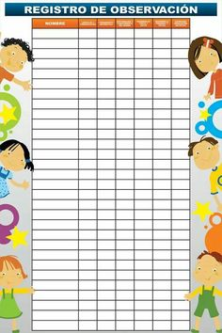




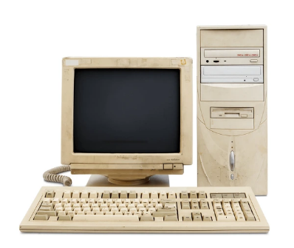
Requisitos Funcionales:
Gestión de Libros y Laminas
Gestión de Usuarios
Préstamos y Devoluciones
Búsqueda
Requisitos no Funcionales:
Usabilidad
Rendimiento
Escalabilidad
Hardware y software

Slide 14
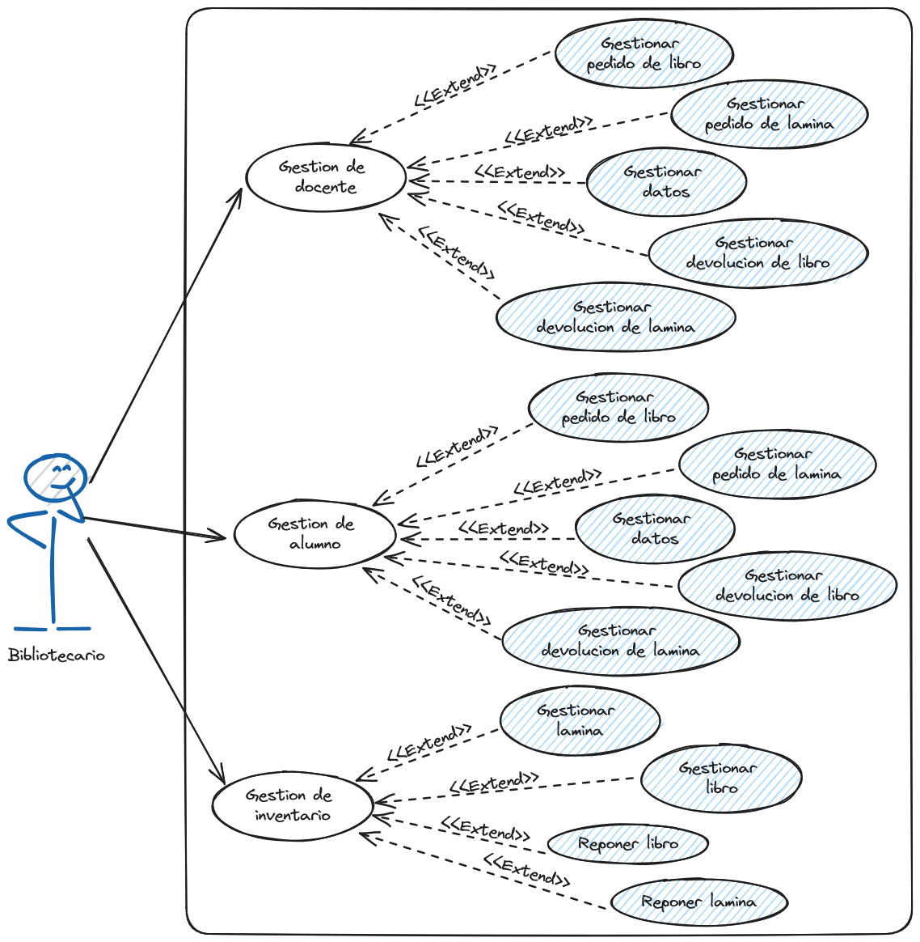
DIAGRAMA DE CASOS DE USO

Slide 15
DIAGRAMA DE CASOS DE USO

Slide 16
CASO DE USO Préstamo del libro por el docente
Gestionar pedido de libro-alumno
Descripción | Este caso de uso deberá permitir que el bibliotecario registre el pedido de un libro hecho por el alumno
Actor implicado | Bibliotecario
Precondiciones | El libro debe figurar en la base de datos El alumno debe figurar en la base de datos
Secuencia normal | Paso | Acción
 | 1 | El bibliotecario ingresa a la pestaña “Pedidos de Libros” que está en la sección del alumno.
 | 2 | El bibliotecario hace uso de la búsqueda del sistema para encontrar el libro correspondiente, junto con el alumno que hace el pedido, para luego seleccionarlos respectivamente y que se muestren en los campos de visualización
 | 3 | El bibliotecario selecciona la cantidad de ejemplares que se llevara el alumno más el código (opcional) que tienen algunos libros.
 | 4 | El bibliotecario solicita al sistema que haga el pedido correspondiente con los datos entregados presionando el boton “Hacer Pedido”
 | 5 | El sistema almacena la información en la base de datos y muestra un mensaje confirmando que el pedido fue exitoso
 | 6 | Fin del caso del uso
Post condiciones | El sistema deberá actualizar la base de datos descontando la cantidad de libros pedidos
Excepciones | Paso | Acción
 | 1 | Si no se registra la cantidad de ejemplares pedidos el sistema cancela la operación y muestra un mensaje en la pantalla dando al bibliotecario el motivo de la cancelación del pedido
 | 2 | Si la cantidad pedida excede a la cantidad real, el sistema cancela la operación y muestra un mensaje en la pantalla dando al bibliotecario el motivo de la cancelación del pedido
 | 3 | Si no se selecciona correctamente el libro pedido y al alumno, el sistema cancela la operación y mostrara un mensaje en la pantalla dando al bibliotecario el motivo de la cancelación del pedido

Slide 17
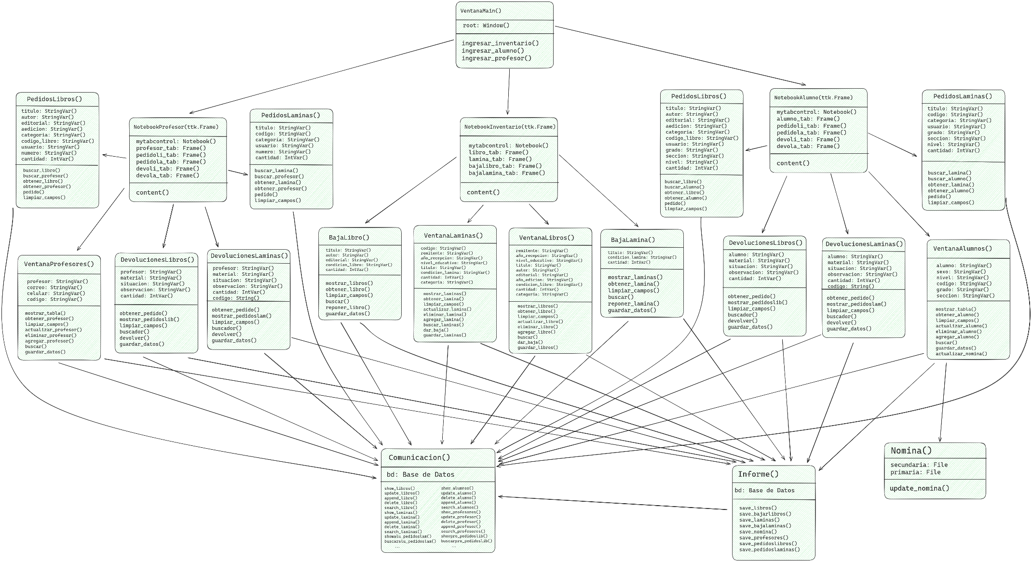
DIAGRAMA DE CLASES

Slide 18
DIAGRAMA DE CLASES
1
3
5
4
2

Slide 19


SECCION DE DATOS
MENU

Slide 20

SECCION PROFESOR

Slide 21

SECCION INVENTARIO

Slide 22

SECCION ALUMNO

Slide 23
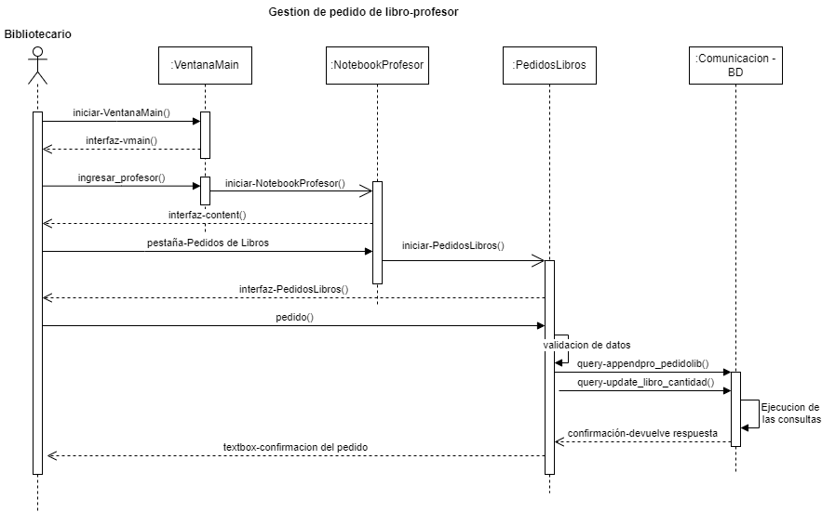
DIAGRAMA DE SECUENCIA Préstamo del libro por el docente

Slide 24
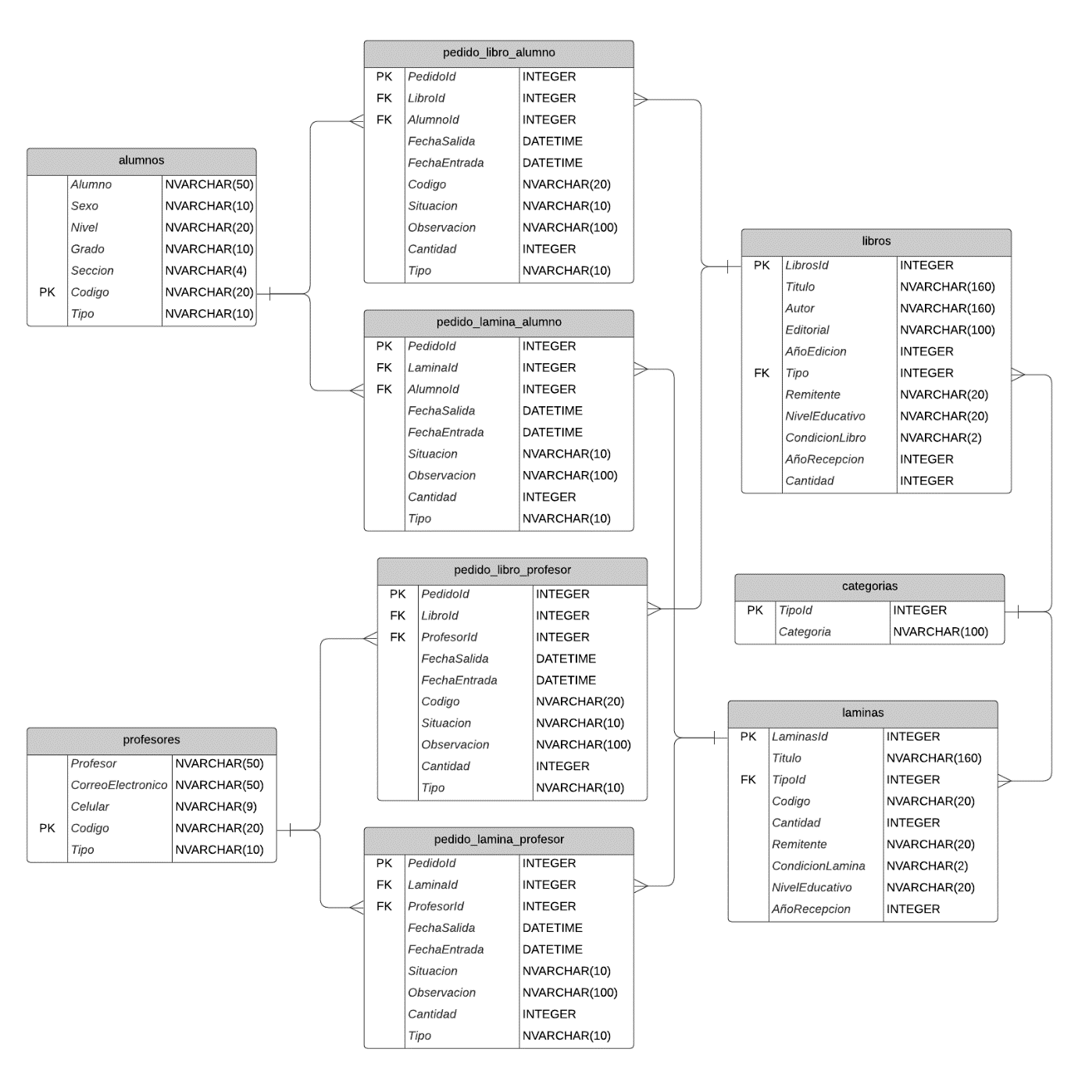
DIAGRAMA ENTIDAD RELACIÓN

Slide 25
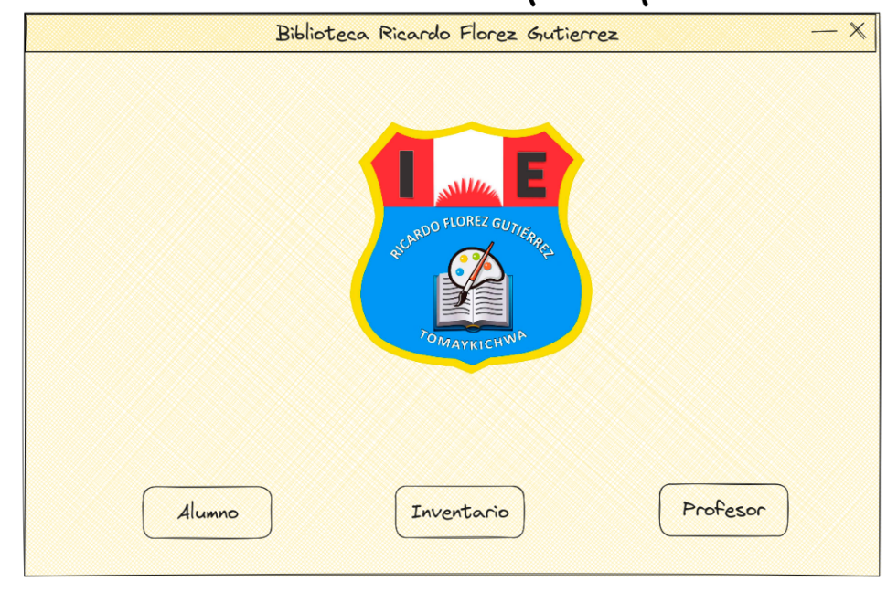
DISEÑO DE LA INTERFAZ DEL MENU

Slide 26
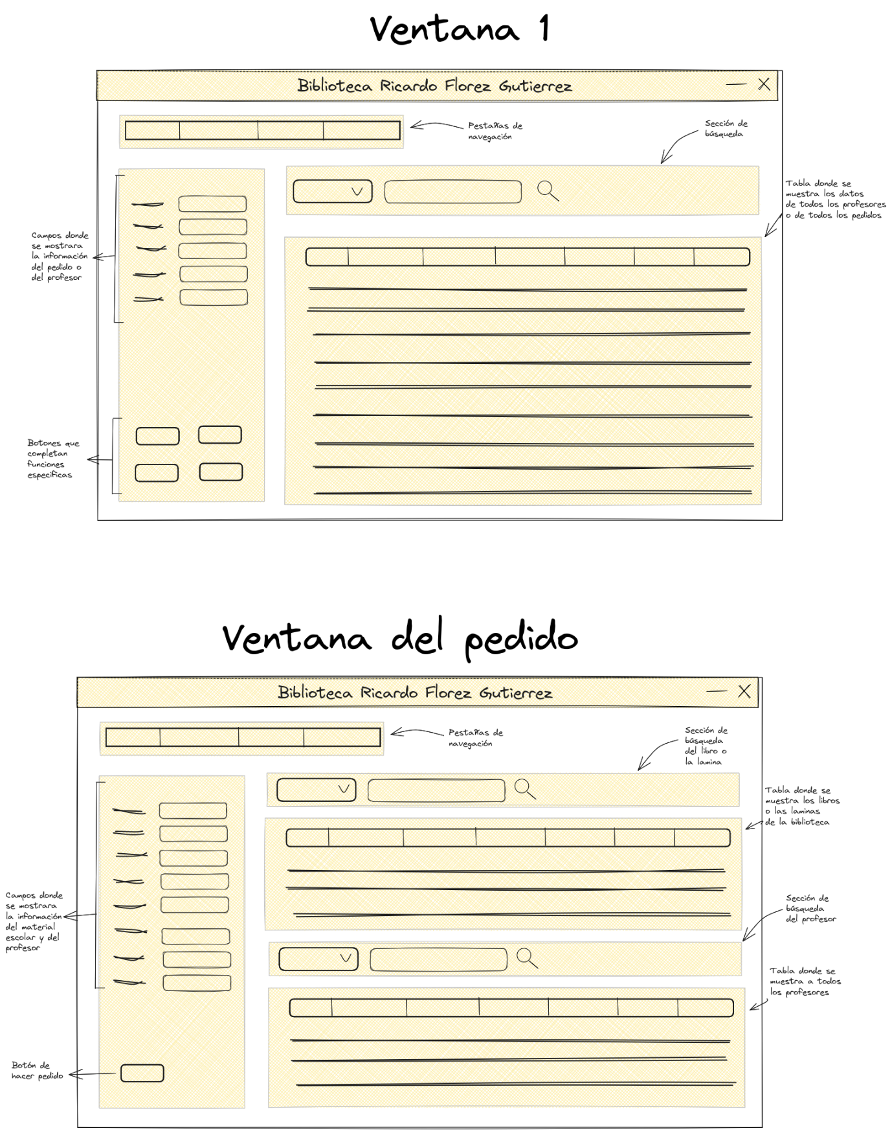
DISEÑO DE LA INTERFAZ DEL PROFESOR

Slide 27
DISEÑO DE LA INTERFAZ DEL PEDIDO DEL PROFESOR

Slide 28

DISEÑO DE LA INTERFAZ DEL ALUMNO

Slide 29

DISEÑO DE LA INTERFAZ DEL PEDIDO DEL ALUMNO

Slide 30
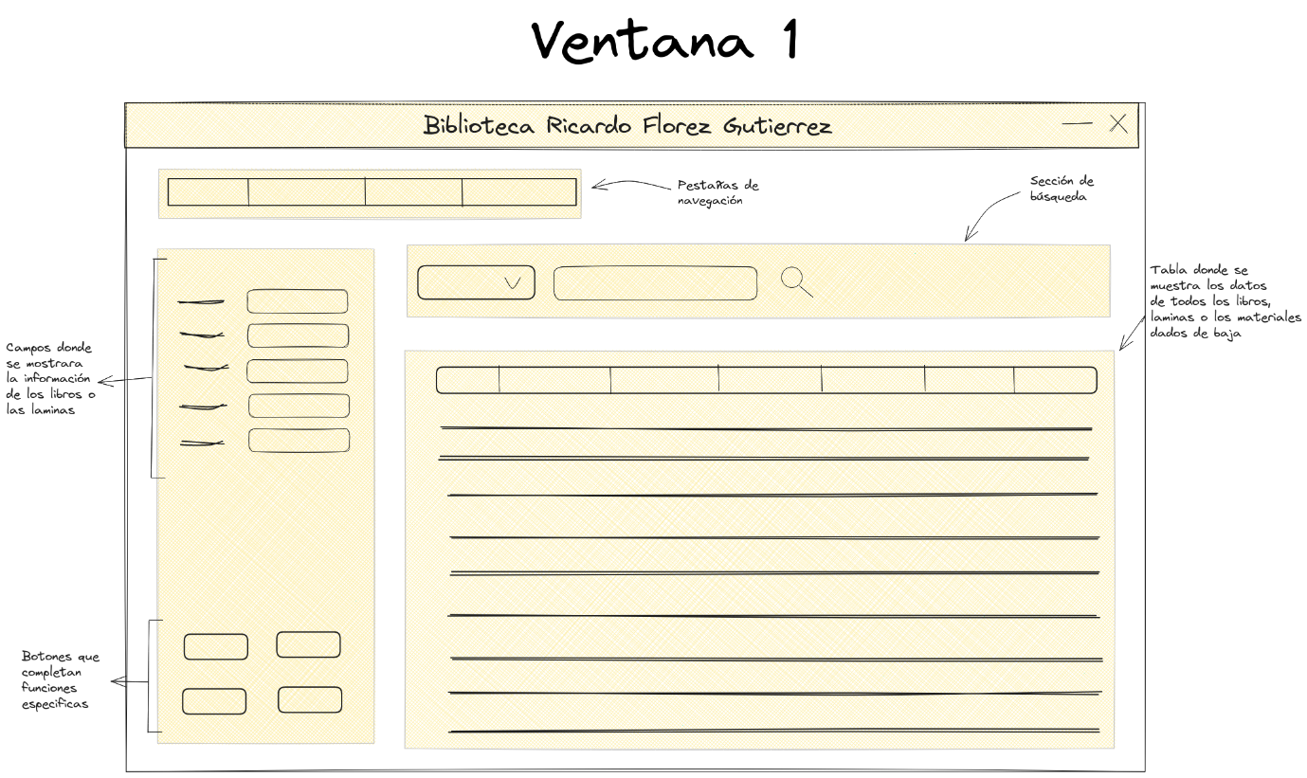
DISEÑO DE LA INTERFAZ DEL INVENTARIO

Slide 31

CONCLUSIONES
El logro alcanzado en este proyecto fue que se ha podido desarrollar con éxito una interfaz gráfica funcional y fácil de usar para el bibliotecario.
Se han cumplido los objetivos establecidos en términos de funcionalidad y usabilidad sin que sea de impedimento las limitaciones en conectividad y hardware
La nueva interfaz gráfica ha tenido un impacto positivo en el manejo de la biblioteca facilitando la búsqueda, el préstamo y la devolución de libros y laminas.
La importancia de involucrar al bibliotecario desde las etapas iniciales del diseño garantizo que la interfaz satisfaga sus necesidades y expectativas.
Durante el feedback se vio la posibilidad de mejorar a futuro algunas funcionalidades como la búsqueda de los materiales, la mejora en la visualización de los materiales, la mejora en el diseño de la interfaz y, si las limitaciones en conectividad y hardware son levantadas, la integración de herramientas en línea como ChatGPT para el análisis de datos y mejorar la toma de decisiones.
Explorar opciones para expandir el alcance de la interfaz gráfica a otras plataformas para que haya otros actores interactuando con el sistema.
RECOMENDACIONES
Para mantener el software se sugiere cumplir algunos aspectos:
Nomina de alumnos actualizada
Tener conocimiento de todas las funciones del software
Guardar mensualmente toda la información relevante (listado de pedidos, listado de profesores y listado de materiales dados de baja)

Slide 32
DEMOSTRACIÓN
Y
GITHUB

Slide 33
GRACIAS

